Slide 1
Juhtimisteater / management theatre
milliseid probleeme organisatsioonis saab teatri vahenditega lahendada?
what kind of problems can you solve in an organization using the tools of theatre?
... My answer is on the last slide

Slide 2
Minu kogemus, taust / my background
2001.a, Pärnu Endla Teatri näitlejatega valmis E. M. Goldratti tööstusromaani „Eesmärk“ põhjal lavastus.
in 2001 - We made a theatre performance based on E.M. Goldratt „Goal“, with the actors of Pärnu Endla Theatre.
Proovisime leida oma oskustele praktilist väljundit, teha teatrit pragmaatilise eesmärgiga... lugusid juhtimisõpikust.
We tried to find a practical way to use our skills ...instructive management stories.

Slide 3
Ettevõtete juhtidele pakkus meie tegevus huvi ja kutsuti esinema: Pärnu Konverentsid; mõned panga kliendiüritused; ettevõtete töötajatele suunatud motivatsiooniüritused.
Business leaders were interested in our doings and invited us to perform:
Pärnu Leadership Conference;
bank's customer events;
company employees targeted motivation events.

Slide 4
Lavastus „Eesmärk“
① aste – PASSIIVNE MEETOD /
PASSIVE METHOD
Teatri vahenditega näitame parimaid lahendusi / With theatre tools we show the best practice, solutions.
Ehk mõni tunneb ära enda igapäeva töös tuttava olukorra ja teeb edasiseks eluks järeldusi.
Tore, mugav, ohutu ja LÕBUS /
Great, comfortable, safe and FUN

Slide 5
Koolitusprogrammid / Training Programs :
„Lendava Piisoni Tsirkus“; „Teenindusmagnet“
②aste – TEOORIA ILLUSTREERIMINE /
ILLUSTRATED THEORY
Lisandus psühholoog Heiti Pakk ja uus mõõde – juhtimiskoolitaja ja tema teooria. Sündis terviklik koolitusprogramm.
Psychologist Heiti Pakk and a new dimension - the trainer and his management theory.
A theatrical training program providing best solutions of typical leadership situations (delegating tasks, providing negative feedback etc.)

Slide 6
väga põnev, mänguline, õpetlik, praktilisi näpunäiteid.
very exciting, playful, educational, practical tips.

Slide 7
①,② - management training, lectures with professional actors
It's interesting, it's useful, it's cool. it's "easy to eat"
Keywords:
Meet with the management of the company, ask them to tell stories; detect the collage of possible problems;
Work home – find the conflicts, build the theatrical dialogues, make the theatre play of it;
Work home – find the general problematic issue that concerns that company; build up your theoretical lecture;

Slide 8
Main event - meeting of the board/all employees of the company; play your story until you face the problematic point/conflict. Freeze the play and explain the gist of the problem;
Discuss possible solutions in separate groups;
Try to go on with the play, guided by the hints from the audience; stop again if needed etc.
Make your conclusions, tell it to the audience;
Illustrated lecture with audience interaction! Effective!

Slide 9
Please contact:
www.juhtimisteater.ee
other interesting teams:
In Sweden - www.pocket.nu
In Estonia for youngsters/schools – www.ettevotlusteater.eu
(Festival on May 22, in Rakvere)

Slide 10
But I am excited about an other approach....

Slide 11
③
Play yourself!
TTK katselavastus „Sild“ (talvised betoonitööd)
(remember - there is an hidden child in everyone)

Slide 12
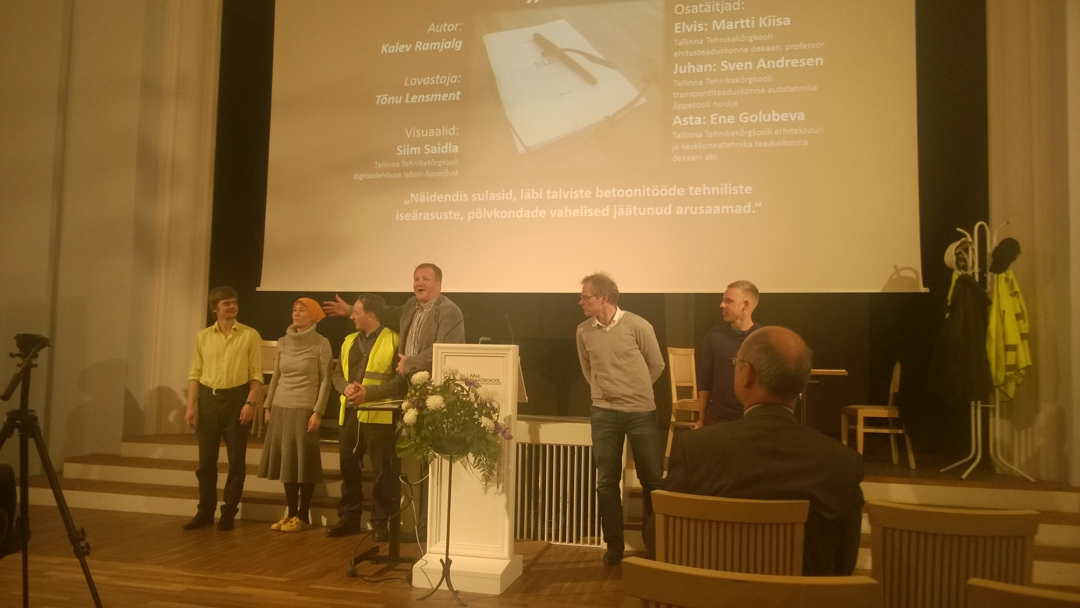

Slide 13
professional actors stay aside. Instead of acting they:
- watch
- observe
- reflect what they see
- and give advice, how to ACT
People who need help, stop complaining – go back to the childhood, stand up and start acting by playing themselfs!
... guided by with professionals actors, directors

Slide 14
Mänguline hoiak aitab töös ja suhetes säilitada paindlikkust ja loovust.
The playful attitude towards work helps to maintain the human flexibility and creativity.

Slide 15
näitleja/lavastaja
meedium, kellele antakse lollus andeks. Mugav vaadata ja kuulata.
Teater on teatud viis/vorm asjadele vaadata, mille sisse mahuvad kõik teemad.
Teater on mängumudel, mis tugineb konfliktolukordade lahtimängimisele. Ta on orienteeritud konfliktide/vastuolude/draama leidmisele ja mängimisele
Theatre is a game model, which is based on finding and solving conflicts in human relations.

Slide 16
Mängu vormis distantseerumine tegelikkusest.
through the game model we can softly distance ourselves from the reality.
Inimeste kujunenud hoiakud ja arusaam aga lohiseb mängu kaasa.
the attitudes come along subconsciously.

Slide 17
Mängus saab iniemste hoiakud üle vaadata ja teha vastavad korrektuurid.
In the game you can look over people's attitudes and make the appropriate corrections.
Hiljem reaalsusse naastes võib loota, et peegeldatakse muutunud hoiakuid ka reaalsuses..... Värske pilk.
Later, when they return to the reality one can hope they take along the ability of changing one's personal attitudes..... to take the fresh look at

Slide 18
Õppimine algab pärast mängu, algab reflektsioonist (vaatame korraks oma lapsi)
Learning begins after the game; begins through reflections (look at your children)
Probleemi ei pea jõuga lahendama. Proovi aru saada, äkki talle ei meeldinud midagi sinu käitumises?
Do not need to solve the problem by force. Try to understand, maybe one did not like any of your behavior?

Slide 19
Teeme praktilise katsetuse
Moodustame 3 kolmeliikmelist grupp
please form 3 groups, each 3 persons

Slide 20
isekeskis 5 min arutelu discuss 5 minutes
Leidke konkreetne probleemolukord asutuses (me kavatseme seda olukorda hetk hiljem mänguga analüüsida – suhtuge ülesandesse vabalt ja loovalt! Võib ka valetada)
Find a problematic situation, ... „I say/want it to be done so... he/she says/does it so ..../reacts in a certain way...“ etc.
Find it and describe it short (You can tell lies as well)

Slide 21
Valime ühe olukorra we choose one situation
... hääletame demokraatlikult
... vote democratic

Slide 22
Olukorra kirjeldusest teeme kiire dialoogivisandi, mängu mudeli
the description of the situation - let us make a quick sketch of the dialogue, the game model

Slide 23
mäng / we start playing
Dialoogi läbimäng. Lihtsalt, nii nagu tundub õige olevat. Võib ka neutraalselt. Võib väga valesti mängida. JULGEGE OLLA KOHMAKAD, RUMALAD, ABITUD – te pole ju näitlejad!
Dare to be not funny, dare to be silly, helpless - you're not actors!

Slide 24
Analüüsime kiirelt – miks nii läks... (untsu läks)

Slide 25
?
Miks sa nii tegid? - Why? for what?
Kuidas partneri jaoks see oli? - Why? for what?
Miks partner nii tegi? - Why? for what?
Kuidas see teie jaoks oli? - Why? for what?

Slide 26
Järeldus... Conclusion ...
Meil on eelhäälestus, hoiak igas suhtlusolukorras
We have our own attitude in every social situation

Slide 27
Proovi mängida uuesti, ilma arvamata –eelarvamusteta; tee nii nagu sulle lihtsalt hea on; oma vajadustest lähtuvalt.
Try to play it again, without preset attitude to this person; do it the way it feels good for you; according your own needs.

Slide 28
Kummaltki küsida – mis ühel või teisel vaja.
Lähtuda pigem oma konkreetsest vajadusest, mitte eelhoiakust
Build your behavior on your needs.

Slide 29
Kas ja kuidas sellist lahendust saab rakendada reaalses olukorras?
Whether and how this can be implemented in a real situations?

Slide 30
Minu arusaam / as i understand it
Milliseid probleeme organisatsioonis saab teatri vahenditega lahendada? – SUHTLUSPROBLEEME
Korrigeerida inimeste hoiakuid. Kõik suhtlusprobleemid on kinni meie hoiakutes, mida me saame alati ise valida
What kind of problems can you solve in organization using the tools of theatre? – human COMMUNICATION PROBLEMS
To correct people's attitudes. All communication problems are the result of our inappropriate attitudes.
Remember - we are always free to choose our attitudes

